Slide 1

Sinematografi
Introduksi
Dosen :
Muhammad Redintan Justin, M.Ds

Slide 2
Aturan Perkuliahan

Slide 3
Aturan (Umum) Kelas
Mahasiswa wajib hadir di kelas dengan maksimal keterlambatan 15 menit dari jadwal perkuliahan, mencatat brief/materi perkuliahan dari dosen, membawa progres & referensi proyek (syarat presensi), tidak melakukan plagiasi dan mengumpulkan tugas secara tepat waktu.
Kehadiran
Setiap mahasiswa wajib mengikuti mata kuliah Multimedia Interaktif dengan rasio kehadiran 80% atau 13x pertemuan (termasuk UTS & UAS). Ketidakhadiran maksimal adalah 20% (atau setara 3 pertemuan) termasuk sakit, izin & dispensasi.
Melebihi batas minimum kehadiran otomatis akan dinyatakan tidak lulus dari mata kuliah sinematografi.

Slide 4
Deadline Tugas
Ketepatan waktu pengumpulan tugas merupakan salah satu kewajiban yang harus dilaksanakan mahasiswa SINEMATOGRAFI . Hal ini, dicaangkan sebagai langkah penegakan kedisiplinan berkarya. Keterlambatan pengumpulan suatu karya akan dikenakan aturan sbb :
1. Keterlambatan pengumpulan tugas biasa, pengurangan nilai -10/minggu.
Maksimal keterlambatan 2 minggu.
2. Keterlambatan pengumpulan UTS atau UAS, karya tidak diterima.
Nilai
Nilai suatu proyek/karya merupakan nilai dari ketepatan brief tugas, proses, memenuhi solusi, aspek eksperimental , kelengkapan & kerapihan penyajian & ketepatan waktu.
Nilai total terdiri dari Nilai Tugas (20%), UTS (20%), UAS (20%), Kehadiran (20%), & Etika (20%)

Slide 5
Peralatan Kuliah
Pulpen (WAJIB) & Pensil
Buku Catatan
Buku Tugas / Skecth Book/Milimeter Blok
Pensil Warna/Drawing Pen/Tinta Bak
Penggaris & Jangka
Komputer & Software Grafis
Kamera
Referensi Visual
Dsb

Slide 6
ETIKA
Jika terlambat lebih dari 15 menit tidak diperbolehkan masuk kelas dan dianggap tidak hadir.
Menghubungi dosen hanya saat penting / menyangkut materi perkuliahan pada jam 06.00 – 19.00
Tidak diperbolehkan IZIN melalui chat/telpon, jika sakit wajib memberikan surat sakit saat masuk, izin diluar sakit harus diwakilkan orang tua dan orangtua menghubungi dosen.

Slide 7
Definisi Sinematografi

Slide 8
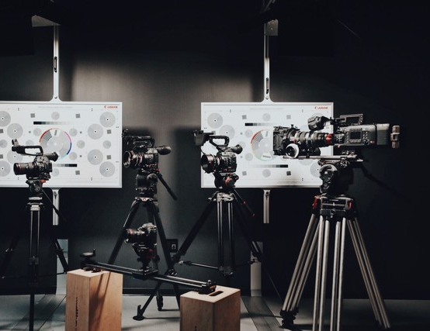
SINEMATOGRAFI
Sinematografi adalah suatu disiplin ilmu mengenai teknik mengambil dan menggabung-gabungkan gambar pada kamera dan film sehingga menjadi rangkaian gambar yang dapat menyampaikan ide sesuai keinginan sineas.
Seorang sineas tidak hanya sekedar merekam sebuah adegan semata namun juga harus mengontrol dan mengatur bagaimana adegan tersebut diambil, seperti jarak, ketinggian, sudut, lama pengambilan, dan sebagainya.

Slide 9
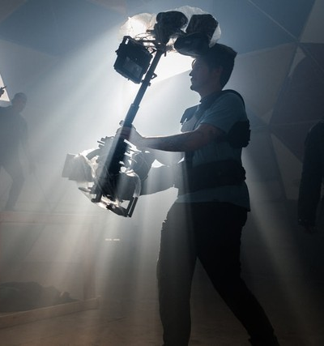
Istilah sinematografi adalah serapan dari bahasa Inggris, yaitu Cinematography yang diambil dari dari bahasa Latin, yaitu kinema yang artinya gerakan, serta grafi atau graphoo yang mempunyai arti menulis. Dengan demikian, sinematografi mempunyai arti menulis dengan gambar yang bergerak. Menurut Pratista (2008), pengertian sinematografi adalah tindakan yang dilakukan pada kamera dan film, berkaitan dengan kamera dan objek yang akan diambil. Sementara, penyuntingan atau editing merupakan transisi dari satu frame ke frame yang lain. Terakhir, suara merupakan semua hal pada film yang dapat didengar oleh telinga audience.
Sinematografer adalah orang yang bertanggung jawab atas semua aspek-aspek visual yang terdapat pada pembuatan sebuah film yang membuat film tersebut menarik dan enak dilihat. Di dalamnya mencakup skenario, dipilihnya jenis kamera yang akan digunakan, pemilihan lensa, lampu dan jenisnya juga sangat diperhatikan sehingga konsep sang sutradara yang didapat dari skenario menghasilkan visualisasi yang sangat menarik dan bagus. Seorang sinematografer harus bisa membantu visi dari seorang sutradara dan skenario.

Slide 10
Selamat Berkarya

